Slide 1

产品整体概念

Slide 2
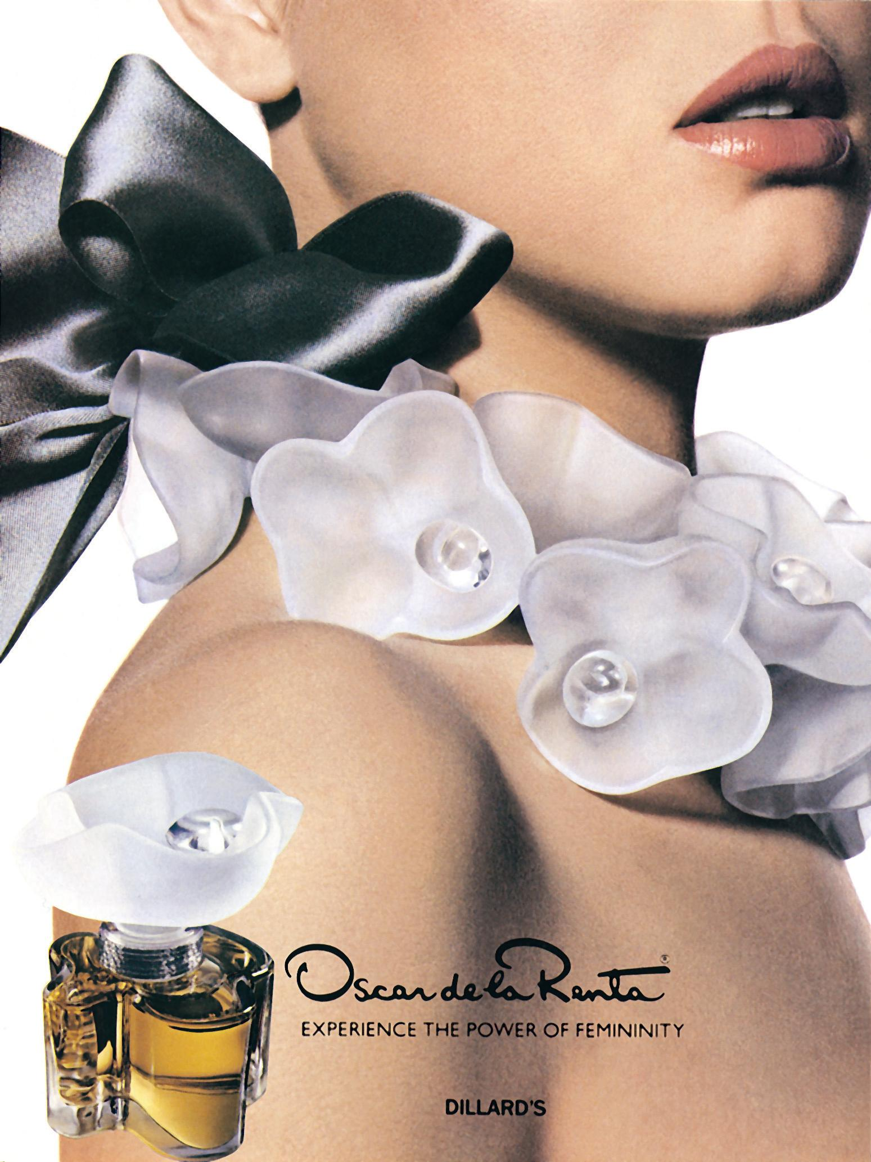
产品是指能够通过交换满足消费者或用户某一需求和欲望的任何有形物品和无形服务。

Slide 3
产品＝实体＋服务
请同学们举出几类产品的例子：
  纯粹的实体？
  实体与服务的混合体？
  纯粹的服务？

Slide 4
产品的整体概念
a
b
c
产品
a.核心产品
产品向购买者提供的基本效用或利益，即产品的使用价值。
产品的形体和外在表现，如产品的外观设计、商标、包装等
指为顾客提供的各种服务，如产品的安装、运输、技术指导、维修等
产品整体概念图
b.形式产品
c.附加产品

Slide 5
案例：为顾客设计形象
美国、德国的一些服装商店，不久前推出一种“形象设计服务”。店里专门聘请形象设计专家为每一位前来的顾客设计形象。专家根据顾客的身材、气质、经济条件等情况，出主意，做参谋，指导顾客该买什么服装，配什么领带或饰物；头发做成什么式样与服装、身材最相称；足蹬什么颜色和款式的鞋才能相得益彰等等，从而使服装及其各种配套物品最能体现顾客的长处，达到风度可人的理想境界。这项服务推出后，立即受到广泛欢迎，一时间，顾客如云，而且都是服装、饰物整套整套地购买，商店收入顿时大增。
[试析]
服装商店为顾客设计形象为什么会使商店顾客如云、收益大增？

Slide 6
药品的整体概念
科伦果维儿童果味维生素片为例
  补充多种维生素
  1000mg/片，60片/瓶,药片颜色为土黄色，科伦品牌、保质期2年
  服用指导、说明书、质量保证
请同学以某实物产品为例，分别描述其核心产品和形式产品，并设计附加药品的内容。

Slide 7
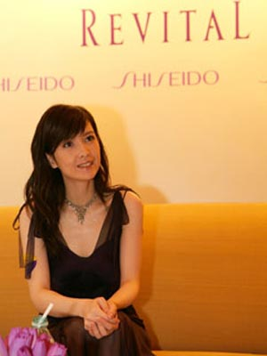

案例讨论
日本资生堂
日本资生堂是一家生产化妆品的著名企业，然而，其负责人却说：本公司推销的不是化妆品，而是美丽。
请从产品层次结构理论来分析上述资料。

Slide 8
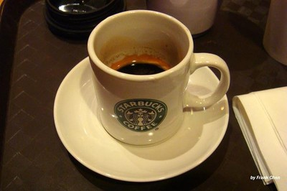

案例讨论
咖啡的价格
当咖啡被当作普通的产品卖时，一磅可卖300元；当咖啡被包装为商品时，一杯就可以卖一二十块钱；当其加入了服务，在咖啡店中出售，一杯最少要几十块至100块；但如能让咖啡成为一种香醇与美好的体验，一杯就可以卖到上百块甚至是好几百块钱。
请用产品的层次结构理论分析上述材料。

